Slide 1
Machine Learning Basics
이주민

Slide 2
5.7 Supervised Learning Algorithms
Linear/Logistic Regression
Navie Bayes
KNN
SVM
Decision Tree
Neural Network

Slide 3
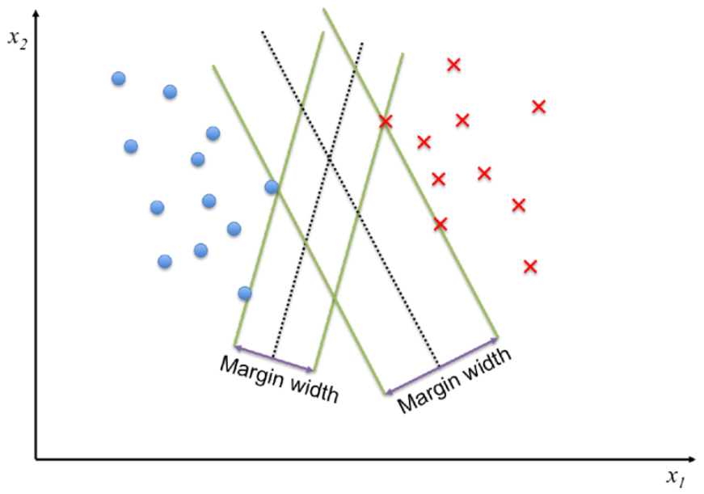
5.7.1 Linearly Support Vector Machine
Hard Margin
Classfication(분류)
N차원 데이터 공간에서 샘플 그룹들을 구분해내는 최적의 분할선을 찾아내는 것
Notes:
Support vector machine은 classification을 직선으로 하는 방법이다. 데이터 공간에서 샘플 그룹을 구분할 수 있는 초평면의 가지수는 무수히 많다.

Slide 4
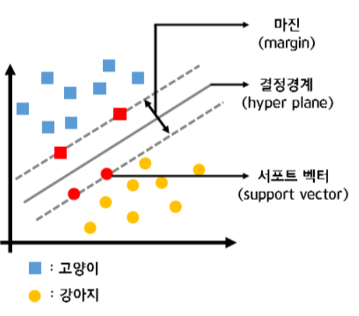

5.7.1 Linearly SVM
Hard Margin
분할선은 초평면의 normal vector w와 편향 상수 b에 의해 정의 됨
$$w^{T}x−b=0$$
Support vector : 초평면과 거리가 가장 가까운 점
Notes:
이때 초평면에 의해 분리도니 점들 중에 초평면과 가장 가까운 점과 초평면 사이의 거리를 마진이라고 정의하며 초평면마다 고유의 마진을 가지게 된다. 이때 오차를 허용하지 않는 svm을 hard margin이라고 한다.

Slide 5



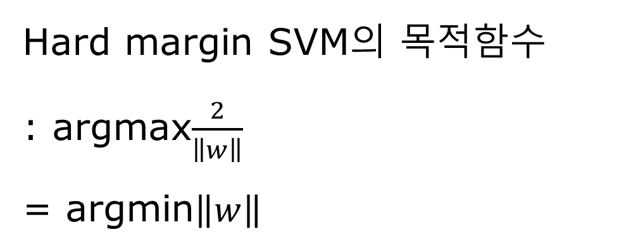
5.7.1 Linearly SVM
Hard Margin
Hard margin SVM의 목적함수
: argmax$\frac{2}{\left\|w\right\|}$
= argmin$\left\|w\right\|$
$$w^{T}x+b=1$$
$$w^{T}x+b=0$$
$$w^{T}x+b=−1$$
Notes:
이때 서포트벡터를 지나는 두개의 평면을 각각 마이너스 플래인, 플러스 플래인이라고 하는데, 그떄의 식은 wx+b=1.wx+b=-1로 두 평면 사이의 거리를 구하면 2/w가 되고 svm은 마진을 넓히는게 목표이므로 목적함수가 다음과 같게 된당

Slide 6
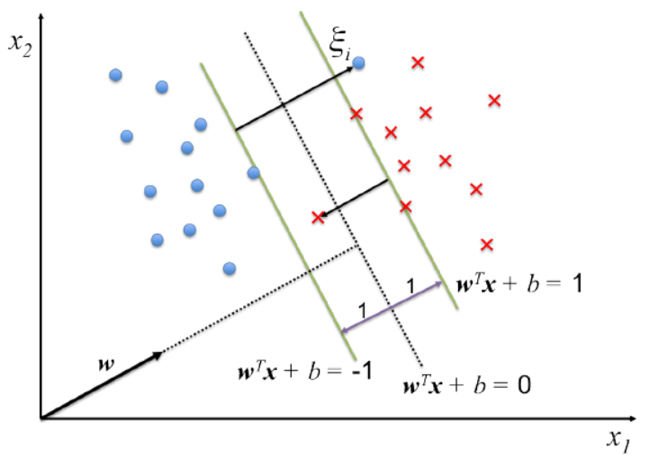

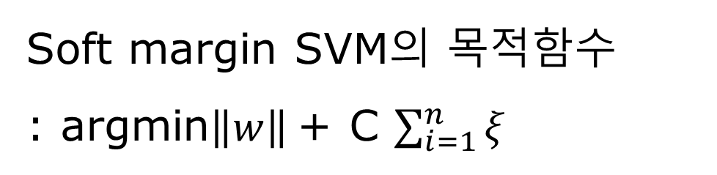


5.7.1 Linearly SVM
Soft Margin
Soft margin SVM의 목적함수
: argmin$\left\|w\right\|$+ C $\sum_{i=1}^{n}{ξ}$
$$ξ$$
$$ξ$$
$$ξ$$
C가 크면 Training error를 많이 허용하지 않음
= overfit
C가 작으면 Training error를 많이 허용함
= underfit
Notes:
이때 서포트벡터를 지나는 두개의 평면을 각각 마이너스 플래인, 플러스 플래인이라고 하는데, 그떄의 식은 wx+b=1.wx+b=-1로 두 평면 사이의 거리를 구하면 2/w가 되고 svm은 마진을 넓히는게 목표이므로 목적함수가 다음과 같게 된당

Slide 7
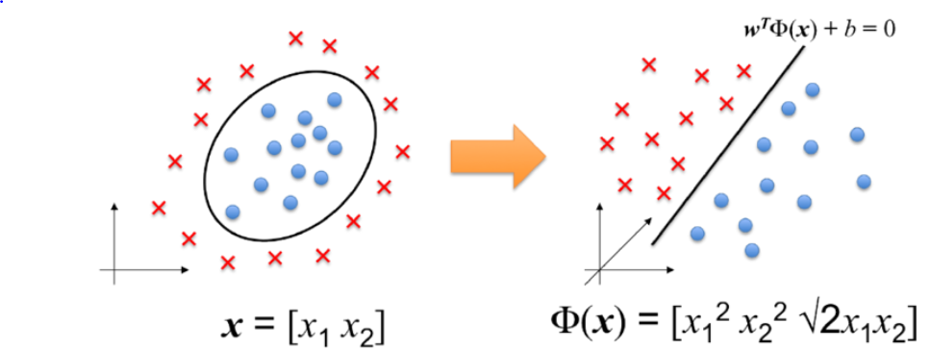
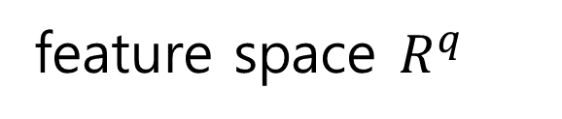
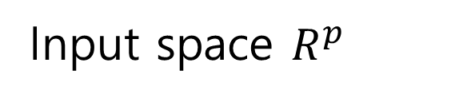
5.7.2 Nonlinear SVM – Kernal trick 사용
q>>p
Input space $R^{p}$
feature space $R^{q}$

Slide 8
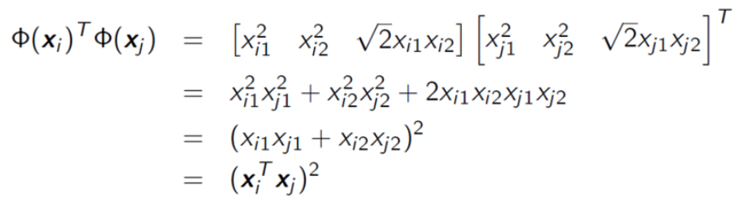
5.7.2 Nonlinear SVM

Slide 9
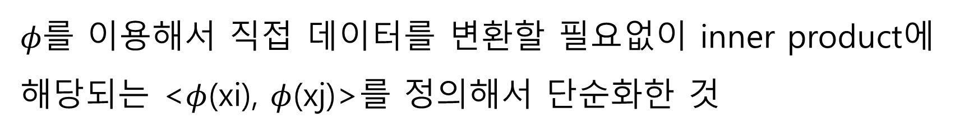
5.7.2 kernel function
$φ를$ 이용해서 직접 데이터를 변환할 필요없이 inner product에 해당되는 <$φ$(xi), $φ$(xj)>를 정의해서 단순화한 것
= K( xi, xj )

Slide 10
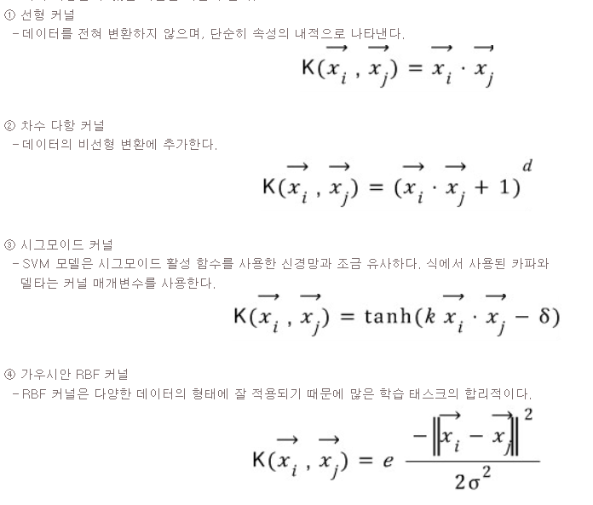
5.7.2 kernel function
① Linear kernel
② polynomial kernel

Slide 11
5.7.2 kernel function
③ sigmoid kernel
④ Gaussian kernel ( RBF )

Slide 12
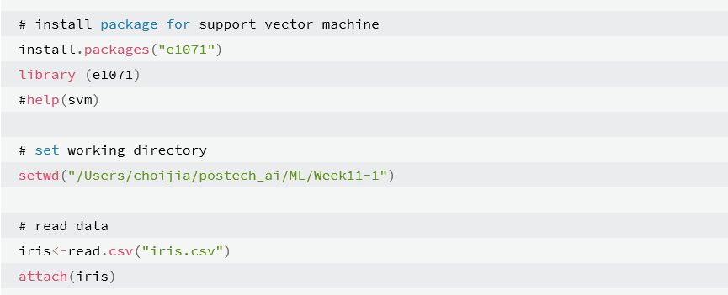
5.7.2 kernel function
1. 패키지 설치, 작업환경 설정, 데이터 불러오기

Slide 13
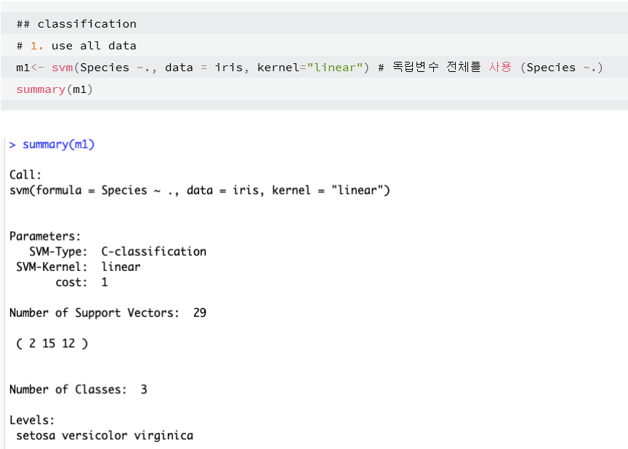
5.7.2 kernel function
2. Support vector 함수

Slide 14
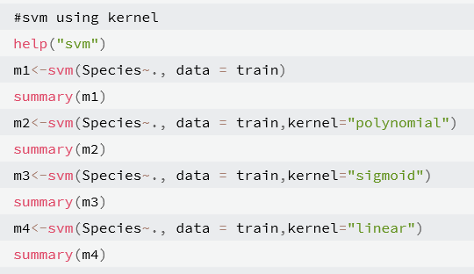
5.7.2 kernel function
2. Support vector 함수

Slide 15
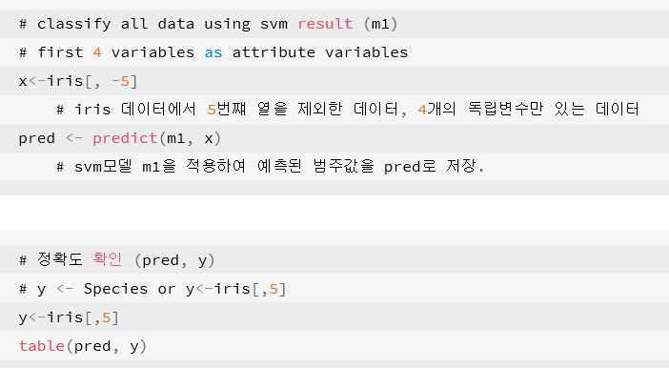
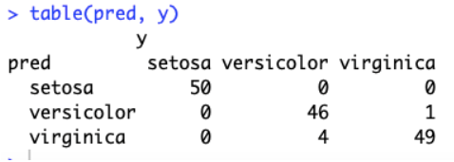
5.7.2 kernel function
3. Support vector machine 결과
Svm 모델에 적용한 예측범주와 실제범주 비교
Predict( svm 결과모델, x(데이터) )

Slide 16
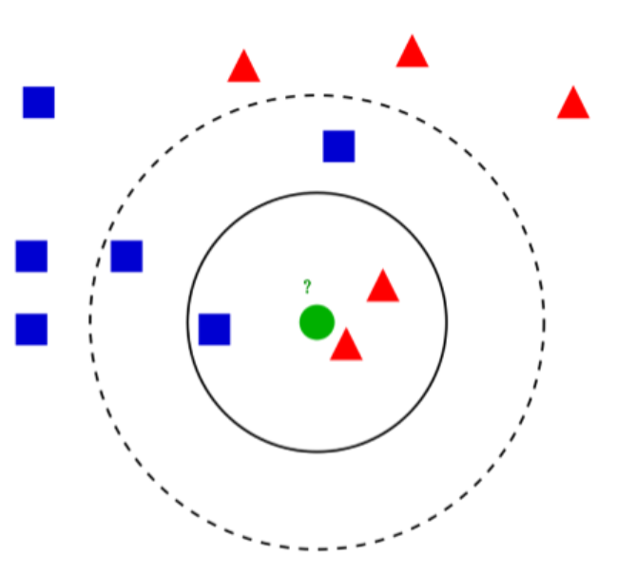
5.7.3 K-Nearest Neighbor
K의 개수
너무 크면 underfitting
너무 작으면 overfitting
거리 계산
Euclidian distance
Manhatten distance

Slide 17
5.8 Unsupervised learning algorithms
K-means
ARM
PCA
ICA
Expectation Maximization
Density Estimation

Slide 18

5.8.1 K-means clustering
: 군집 k개에 각각 하나의 중심을 가지며 각 개체는 가장 가까운 중심에 할당되는 방식
X = C1 U C2 U C3 … U Ck
손실함수 J($C^{(1)}, …, C^{\left(m\right)},μ_{1},…,μ_{k})$ = $\frac{1}{m}\sum_{i=1}^{m}{\left\|x^{(i)}−μ_{c(i)}\right\|}$
$x^{(i)}$ : i번째 데이터
$C^{\left(i\right)}$ : $x^{(i)}$ 가 속한 그룹
$μ_{k}$ : k번째 그룹의 무게중심

Slide 19
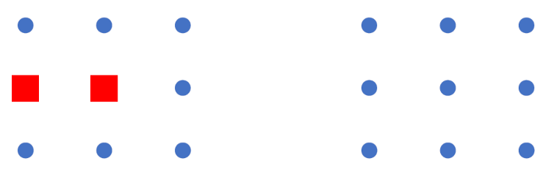
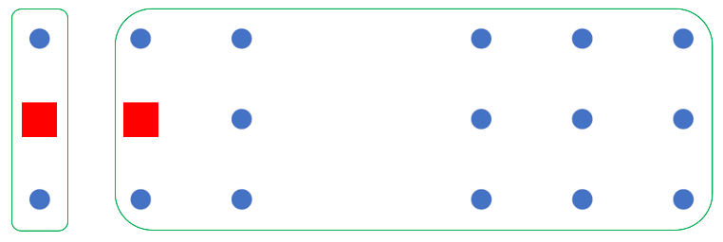
5.8.1 K-means clustering
K=2로 지정 : 중심은 랜덤하게
① Expectation step : 각 데이터와 기준점 사이 거리를 구해서
가장 가까운 기준점에 속하게 함

Slide 20
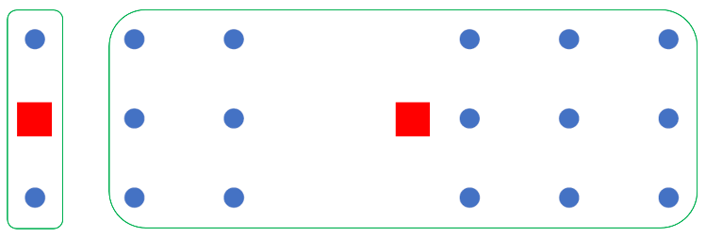
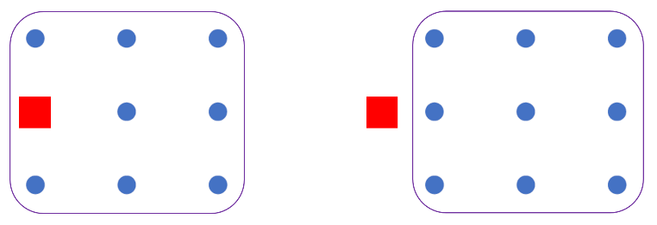
5.8.1 K-means clustering
② Maximization step : 각 Cluster 내의 무게중심으로 기준점 이동
① Expectation step

Slide 21
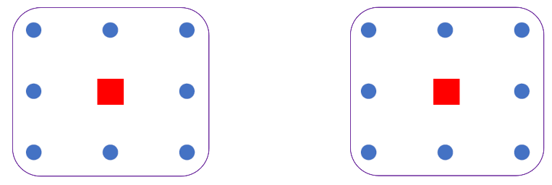

5.8.1 K-means clustering
② Maximization step
- E 스텝 : $C^{(1)}, …, C^{\left(m\right)}에$ 대해서 J를 최소화
- M 스텝 : $μ_{1},…,μ_{k}에$ 대해서 J를 최소화

Slide 22
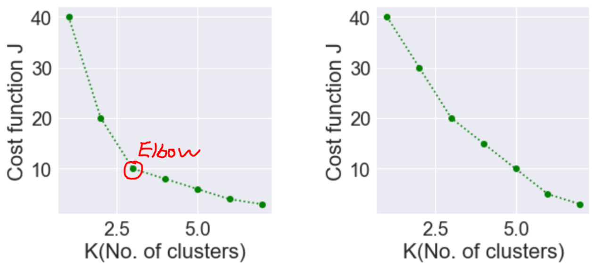
5.8.1 K-means clustering
K(hyper parameter) 정하기

Slide 23
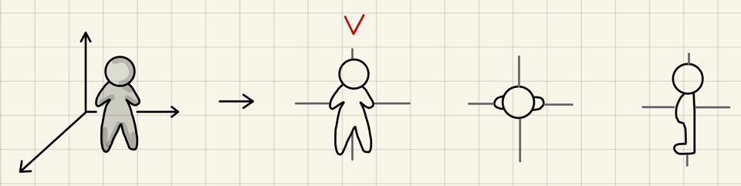
5.8.2 Principal Component Analysis
: 차원을 축소했을 때, 많은 정보를 볼 수 있는 장면으로 값 변환

Slide 24
5.8.2 Principal Component Analysis
: 차원을 축소했을 때, 많은 정보를 볼 수 있는 장면으로 값 변환
P개의 변수로 구성된 n개의 관측치를 k개의 변수로 구성된 데이터로 요약 ( 데이터 차원 축소 : n by p → n by k )
이때, 요약된 변수는 기존 변수의 선형 조합으로 생성됨
원래 데이터의 분산을 최대한 보존하는 새로운 축을 찾고, 그 축에 데이터를 사영시키는 기법

Slide 25
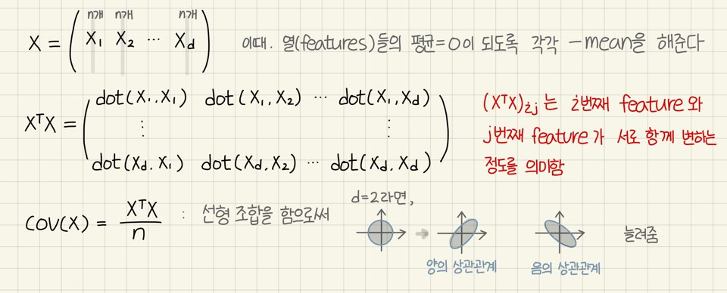
5.8.2 PCA
① 원래 데이터의 공분산 행렬(Covariance matric) 구하기

Slide 26
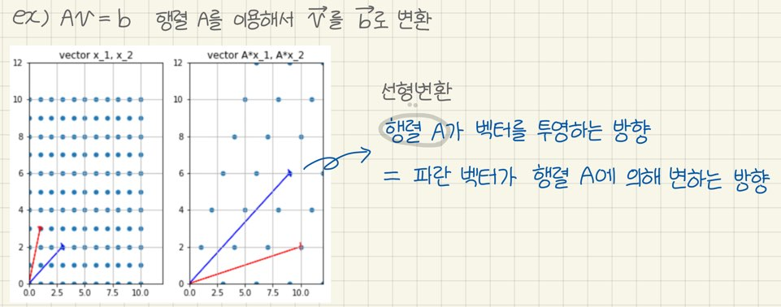
5.8.2 PCA
② 공분산 행렬의 eigen vector 구하기
Eigen vector : 선형변환을 할 때 크기만 바뀌고 방향은 그대로인 벡터

Slide 27
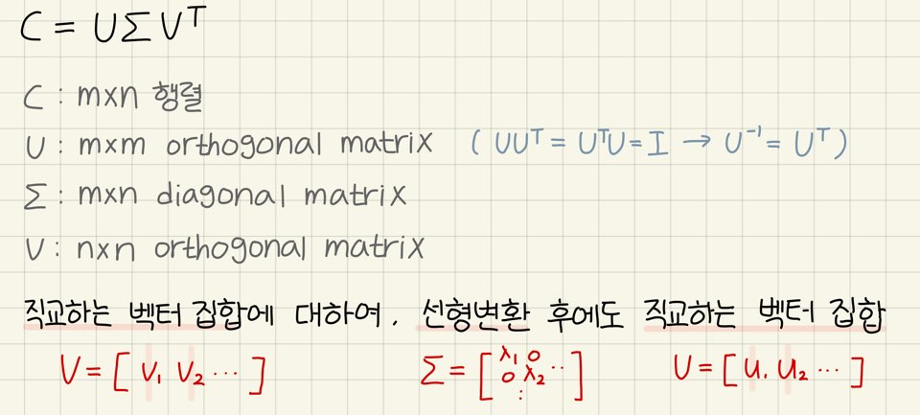
5.8.2 PCA
② 공분산 행렬의 eigen vector 구하기
공분산 행렬의 고유값 분해 ( SVD )

Slide 28
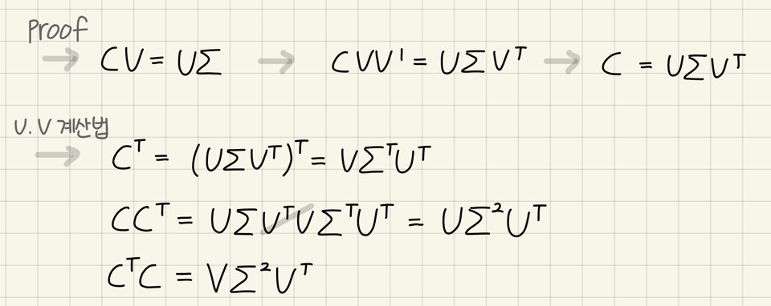
5.8.2 PCA
② 공분산 행렬의 eigen vector 구하기
공분산 행렬의 고유값 분해 ( SVD )

Slide 29
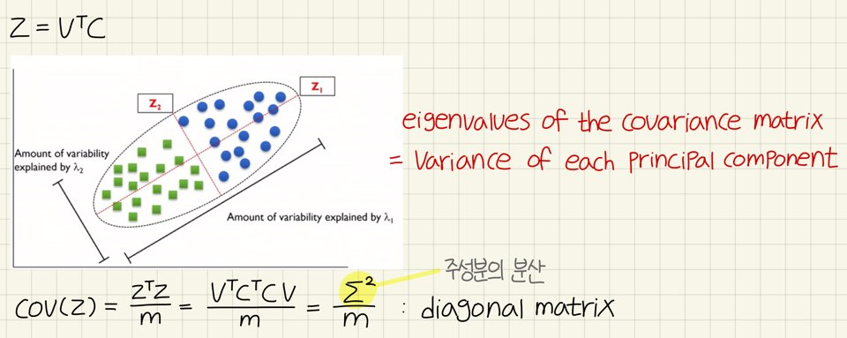
5.8.2 PCA
③ Principal axis로 사영 (Z)

Slide 30
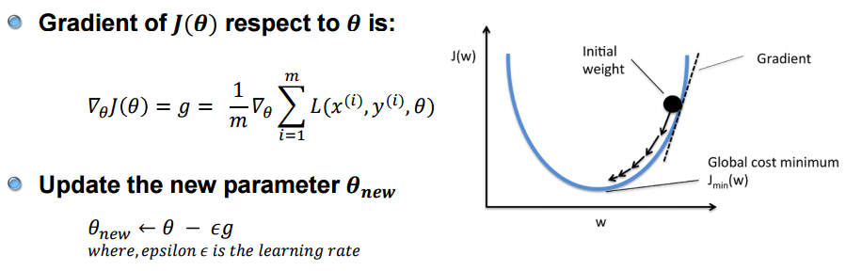
5.9.1 Gradient Descent

Slide 31
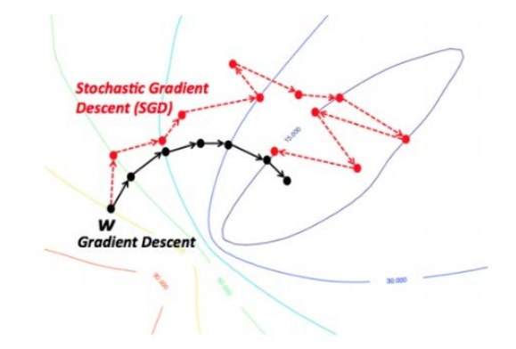
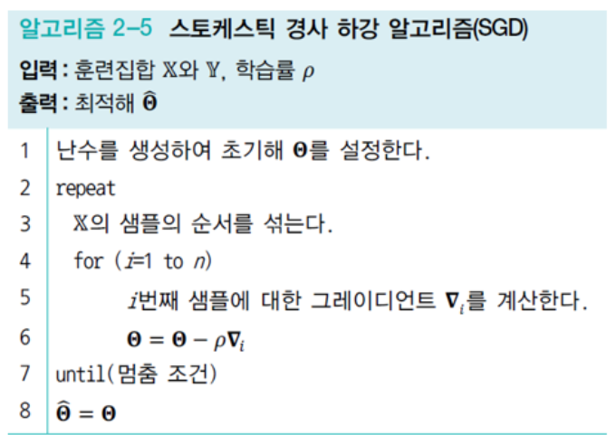
5.9.2 Stochastic Gradient Descent
데이터가 많아지면 학습시간이 길어지는 문제가 생김
→ Stochastic Gradient Descent

Slide 32
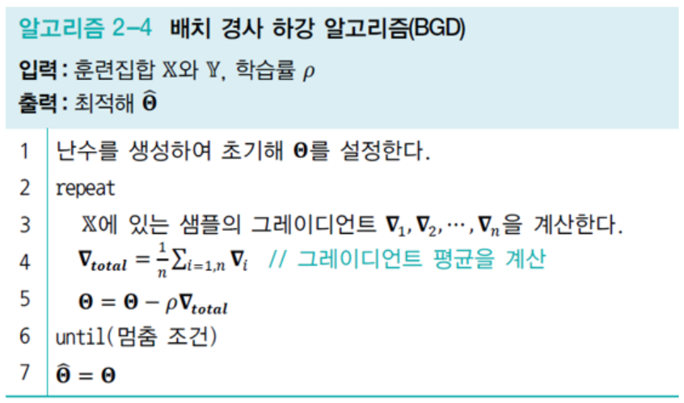
5.9.2 Stochastic Gradient Descent
Stochastic Gradient Descent : 손실함수의 출력값이 정확하지 않음
→ minibatch Stochastic Gradient Descent

